Slide 1


DEJAVNOSTI
UTRJEVANJE IN PREVERJANJE
Pred teboj je reševanje 20 nalog.
Če ne boš siguren, si pomagaj s SDZ-jem ali zvezkom.
Pri nekaterih nalogah sem ti pripravila pomoč – namig.
NA VPRAŠANJA ODGOVARJAJ USTNO, SAJ SO VEČINOMA ODGOVORI KRATKI.
Lahko pa si pripraviš tabelo s številkami od 1 do 20 in si pri vsaki nalogi označiš, ali bi si dal 1T ali 0T.
VKLJUČI

Slide 2
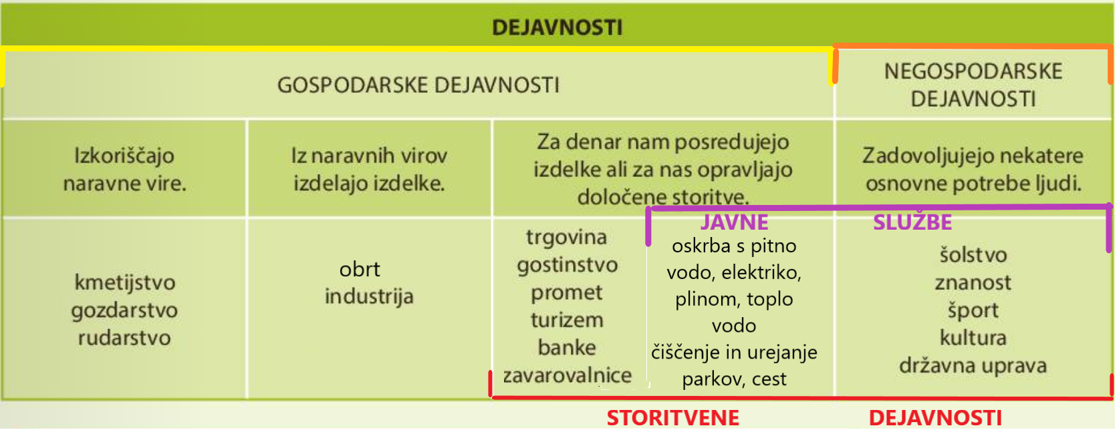


Slide 4
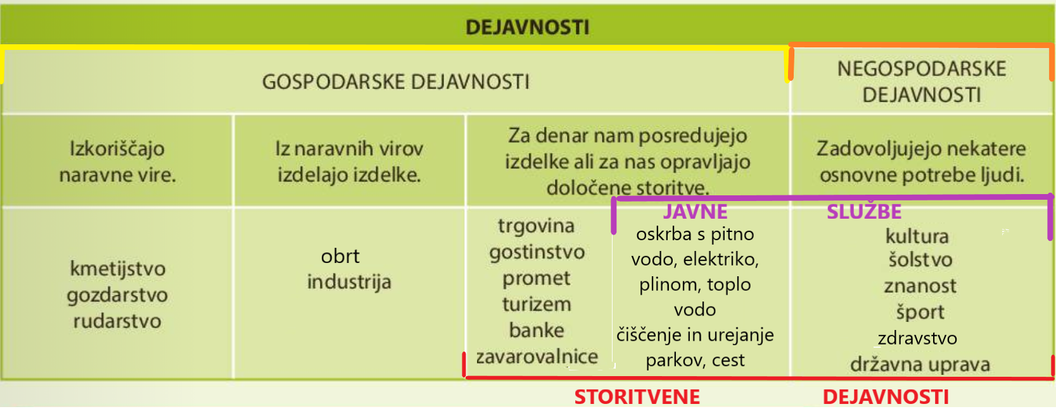

Slide 6
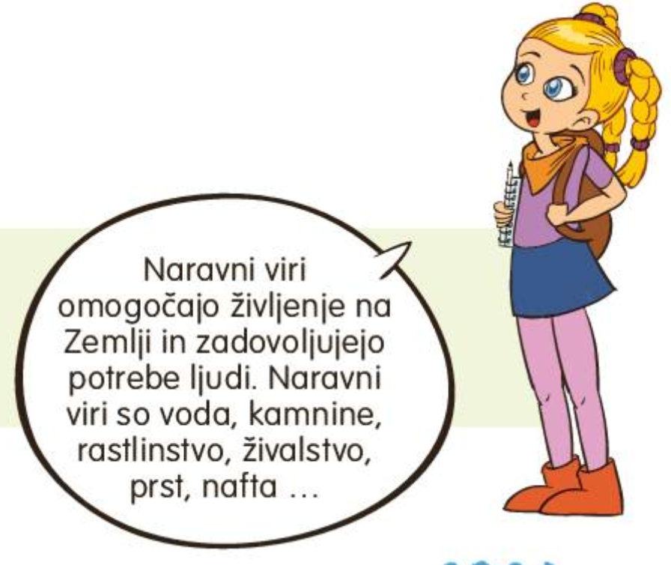
Naravni vir ni izdelek, ki ga proizvedejo v tovarni.
Tovarno s temi izdelki imamo tudi v Ljubljani, v Vevčah.

Slide 7
Osnovne dejavnosti kmetijstva so sadjarstvo, živinoreja, poljedelstvo in vinogradništvo.

Slide 8
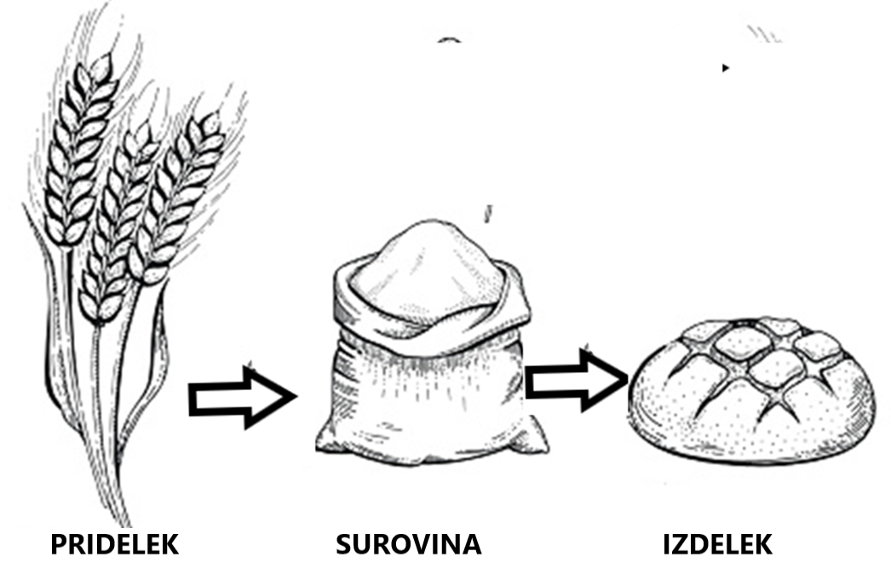
Od pridelka do izdelka
MOKA

Slide 9
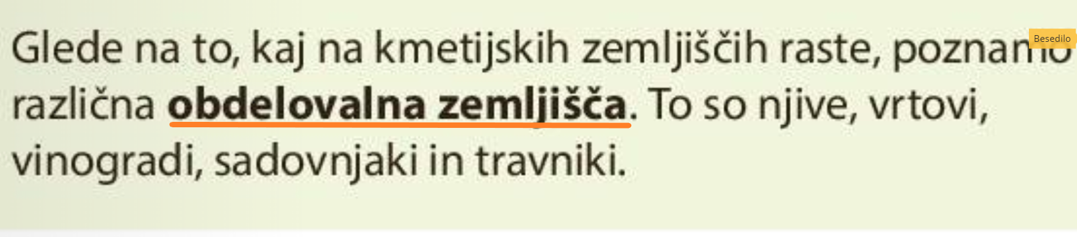
Obdelovalna zemljišča

Slide 10
Poznamo različne vrste:
- avtomobilska
- papirna
- prehrambna
- tekstilna
- lesna
- kovinska
- kemična …

Slide 11
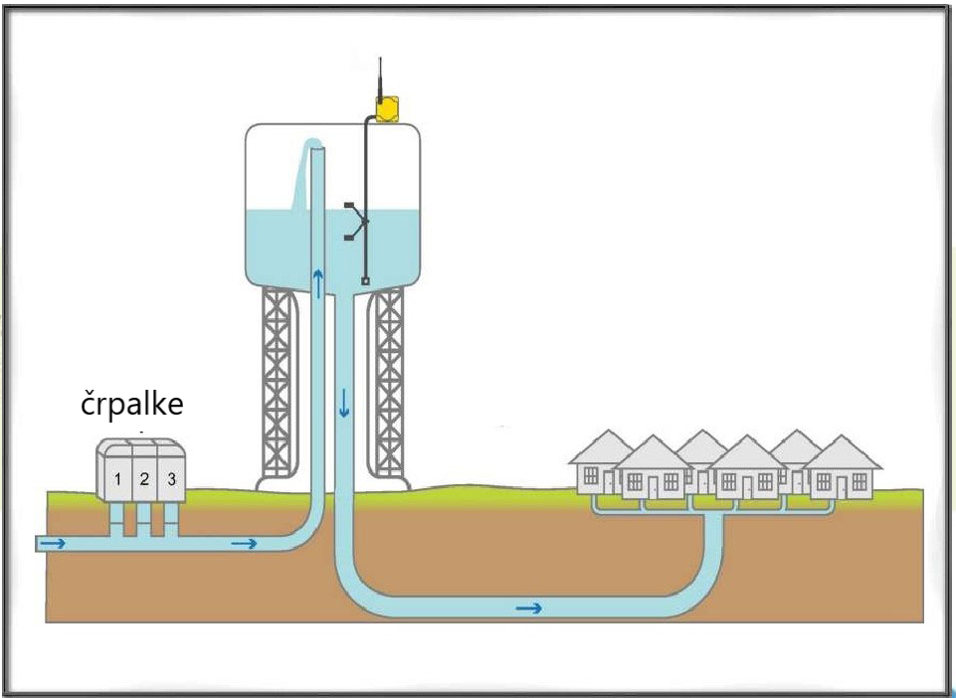

Slide 12
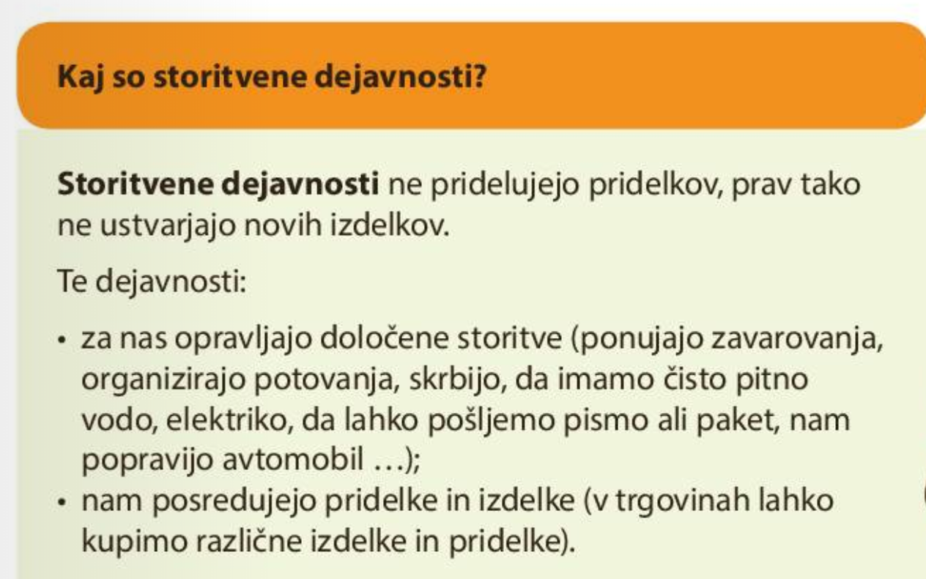

Slide 14



Papir.
1
Kaj ni naravni vir?
ODGOVOR

Slide 15
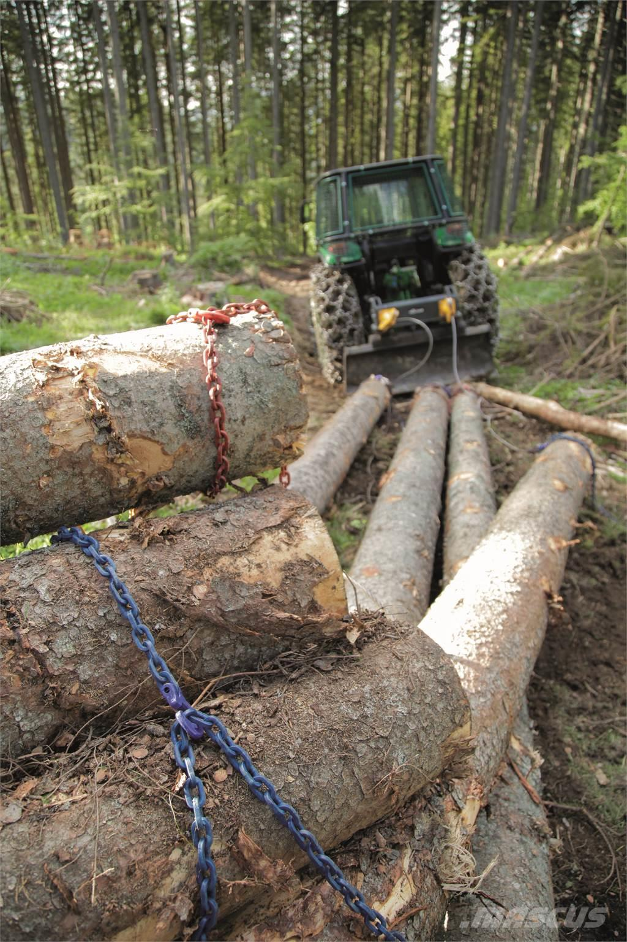
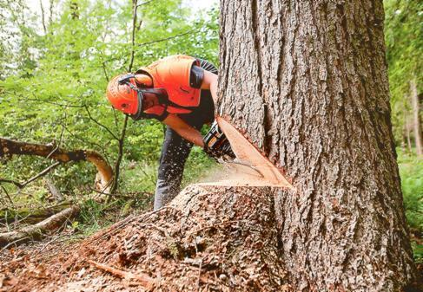
Gozdarstvo.
2
Katero dejavnost prikazujeta sliki?
ODGOVOR

Slide 16
Les.
3
Kateri naravni vir izkoriščajo v tej dejavnosti?
ODGOVOR

Slide 17
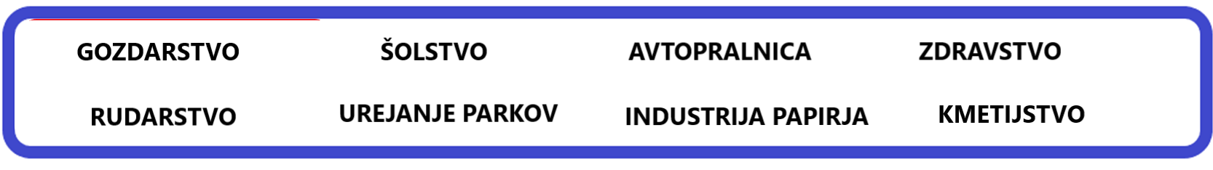
4
Kmetijstvo.
Katera gospodarska dejavnost se ukvarja s pridelavo
hrane za ljudi in živali?
ODGOVOR

Slide 18
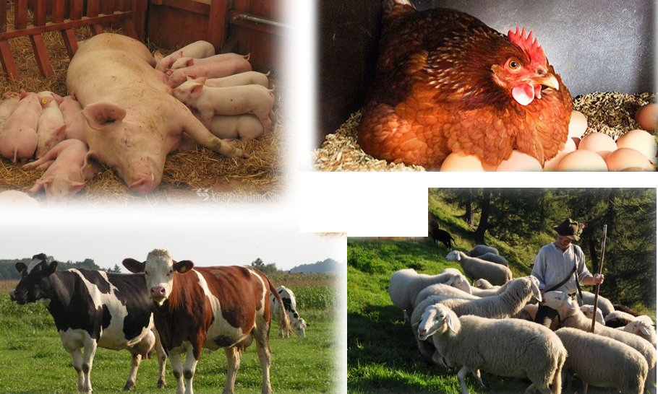
5
Živinorejo.
Katero osnovno dejavnost
kmetijstva prikazujejo slike?
ODGOVOR

Slide 19
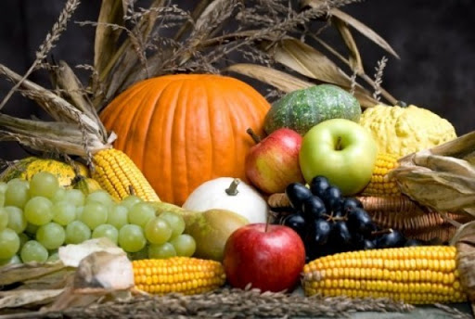
6
Pridelke.
Ali z gojenjem rastlin pridobimo izdelke ali pridelke?
ODGOVOR

Slide 20
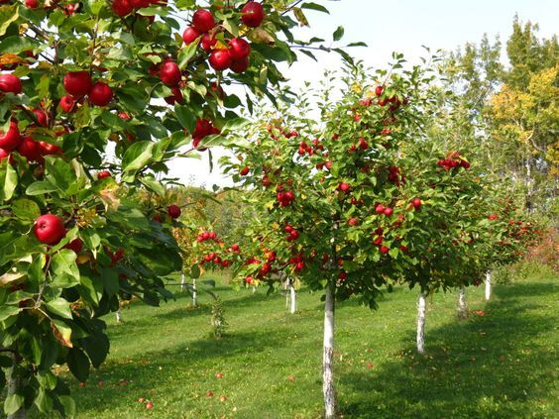
7
Sadovnjak.
Katero obdelovalno zemljišče prikazuje slika?
ODGOVOR

Slide 21

8
Obrt in industrija.
Kateri dve gospodarski dejavnosti iz naravnih virov
izdelujeta izdelke?
ODGOVOR

Slide 22
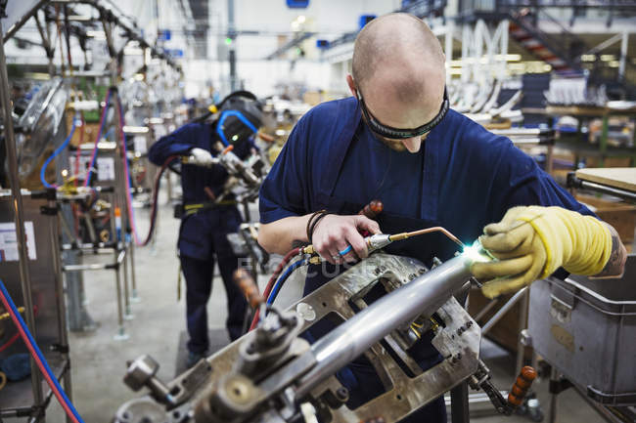
9
Industrija.
Kako se imenuje dejavnost, pri kateri s pomočjo strojev izdelujejo
različne izdelke, pri izdelavi posameznega izdelka pa sodeluje
veliko delavcev različnih poklicev in vsak opravlja samo določen
del naloge?
ODGOVOR

Slide 23
10
Kmetijstvo, rudarstvo in gozdarstvo.
Katere tri dejavnosti izkoriščajo in pridobivajo naravne vire?
ODGOVOR

Slide 24
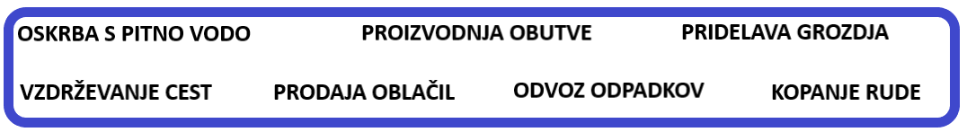
11
Pridelava grozdja.
S tiskanimi črkami je zapisanih sedem gospodarskih dejavnosti. Preberi jih in odgovori na vprašanje. Katero dejavnost bi uvrstil med kmetijstvo?
ODGOVOR

Slide 25
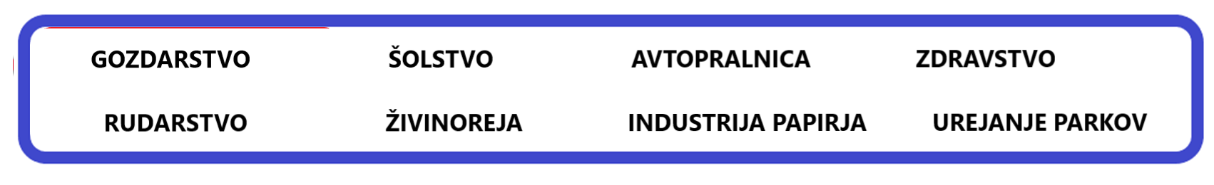
12
Šolstvo in zdravstvo.
Kateri dejavnosti bi uvrstil med negospodarske dejavnosti?
ODGOVOR

Slide 26
13
Proizvodnja obutve.
S tiskanimi črkami je zapisanih sedem gospodarskih dejavnosti. Preberi jih in odgovori na vprašanje. Katero dejavnost bi uvrstil med industrijo?
ODGOVOR

Slide 27
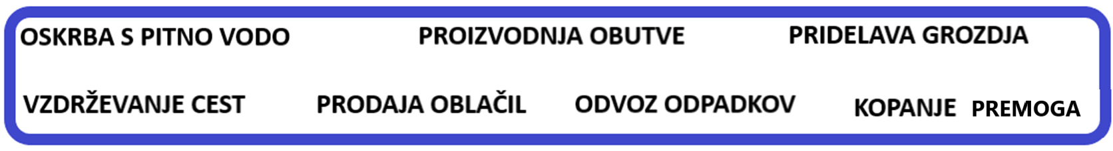
14
Kopanje premoga.
S tiskanimi črkami je zapisanih sedem gospodarskih dejavnosti. Preberi jih in odgovori na vprašanje. Katero dejavnost bi uvrstil med rudarstvo?
ODGOVOR

Slide 28
15
Oskrba s pitno vodo, vzdrževanje cest, prodaja oblačil, odvoz odpadkov.
S tiskanimi črkami je zapisanih sedem gospodarskih dejavnosti. Preberi jih in odgovori na vprašanje. Katere dejavnosti bi uvrstil med storitvene dejavnosti?
ODGOVOR

Slide 29
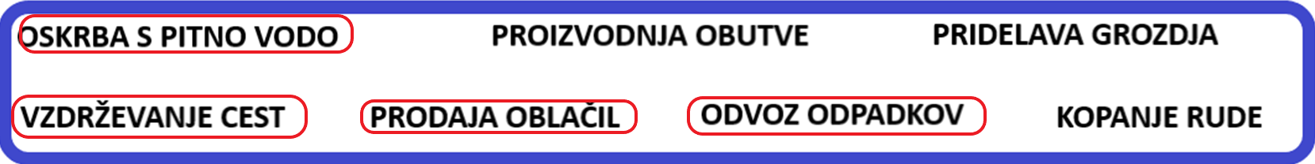
16
Prodaja oblačil.
Storitvene dejavnosti so obkrožene z rdečo barvo. Vendar so med temi štirimi še razlike. Tri izmed njih so javne službe, ena pa ni. Katera dejavnost izmed rdeče okvirjenih ni storitev javnih služb?
ODGOVOR

Slide 30
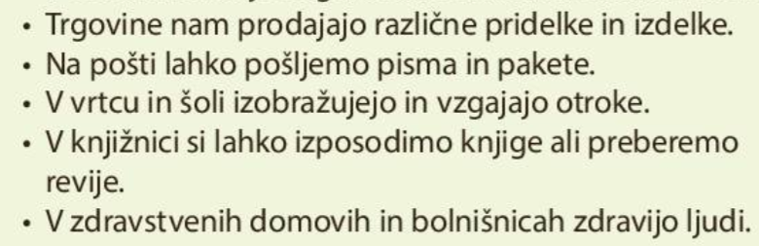
17
Storitvene dejavnosti.
Ali zapisi opisujejo proizvodnje dejavnosti ali storitvene dejavnosti?
ODGOVOR

Slide 31
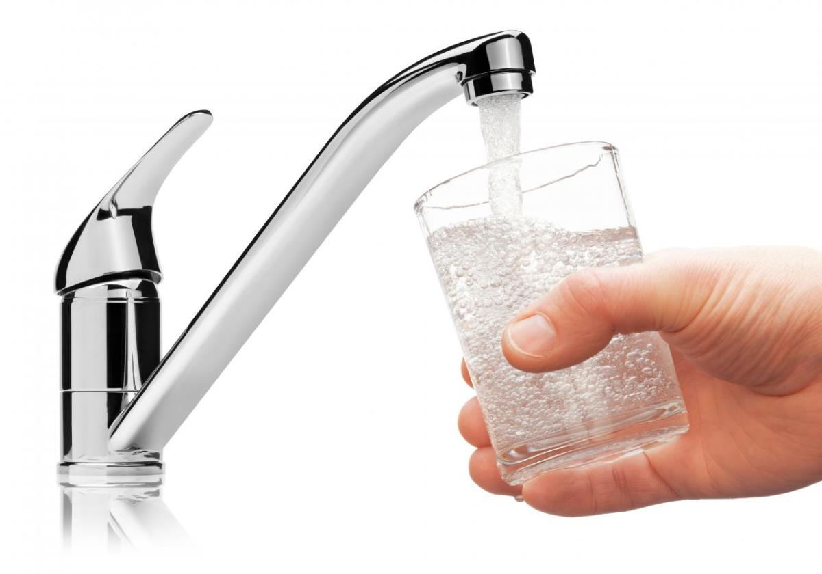
18
To pomeni,
da v domove in druge stavbe priteče voda, ki je čista in primerna za pitje.
Javne službe opravljajo storitvene dejavnosti, npr. prebivalce oskrbujejo s pitno vodo.
Kaj pomeni OSKRBA S PITNO VODO?
ODGOVOR

Slide 32

19
Javno podjetje VODOVOD - KANALIZACIJA.
(VO-KA)
Katero javno podjetje poskrbi, da imamo v Ljubljani čisto, pitno vodo?
Če ne veš, si še enkrat oglej posnetek.
https://www.youtube.com/watch?v=3Qbomu85hh8
ODGOVOR

Slide 33
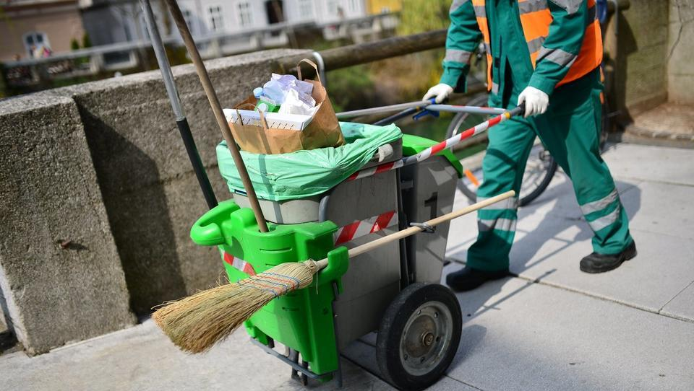
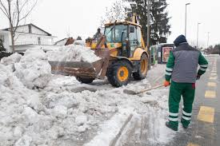
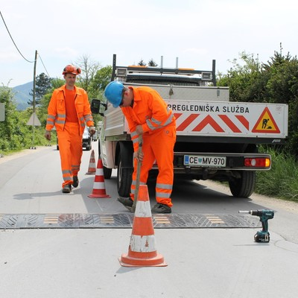
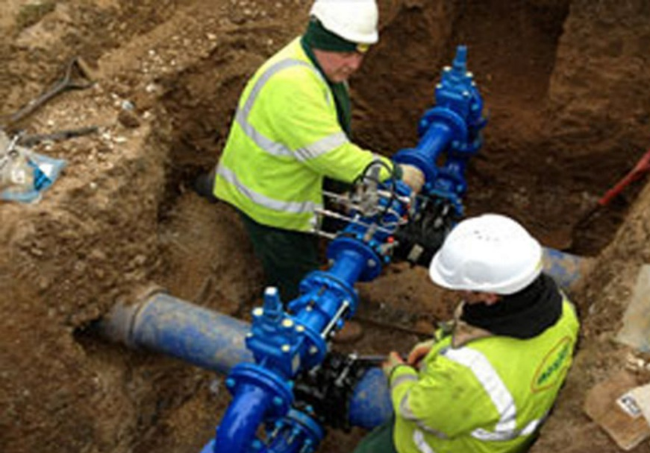
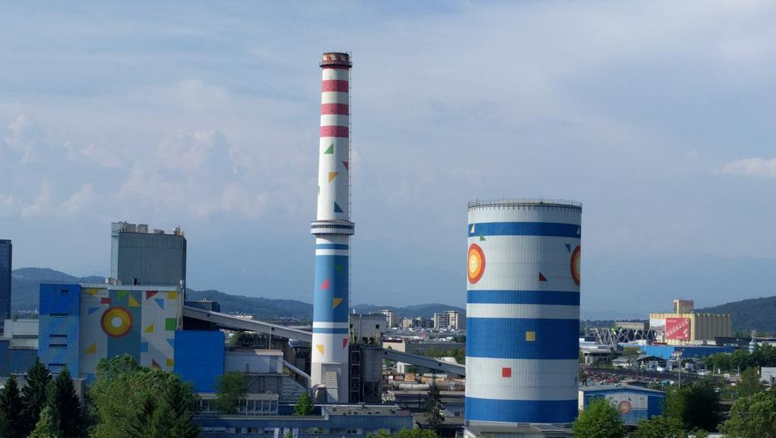
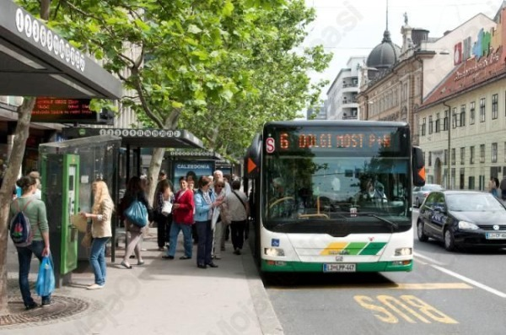
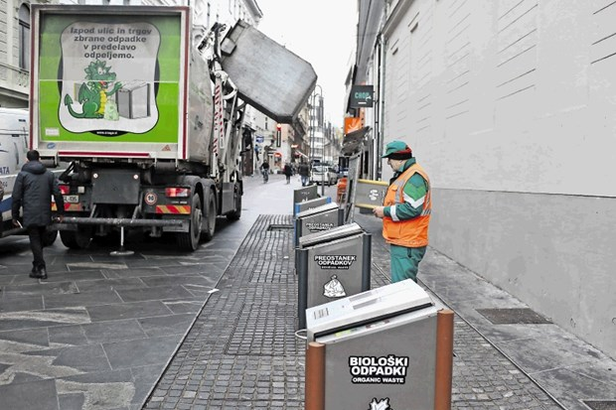
20
JAVNE SLUŽBE
OSKRBA S PITNO VODO
VZDRŽEVANJE CEST
UREJANJE MESTA
da so ceste in pločniki očiščeni in poškodbe popravljene
OSKRBA Z ELEKTRIKO, PLINOM, TOPLO VODO
JAVNI PREVOZI
odvoz odpadkov iz ekoloških otokov
ODVOZ ODPADKOV
Dopolni prvo besedo, da bo pomen zapisa povezan s slikami.
__ __ __ __ __ SLUŽBE
ODGOVOR

Slide 34
KONEC
Kako si zadovoljen z znanjem?
Skupaj je bilo 20 nalog.
Ali si uspel rešiti v eni šolski uri?
Nekatere naloge so bile lažje, druge težje in si moral kar malo pomisliti.
Lahko mi napišeš, kako ti je šlo.

